Slide 1
BÀI 1. NGÀNH NGHỀ TRONG LĨNH VỰC KĨ THUẬT, CÔNG NGHỆ

Slide 2
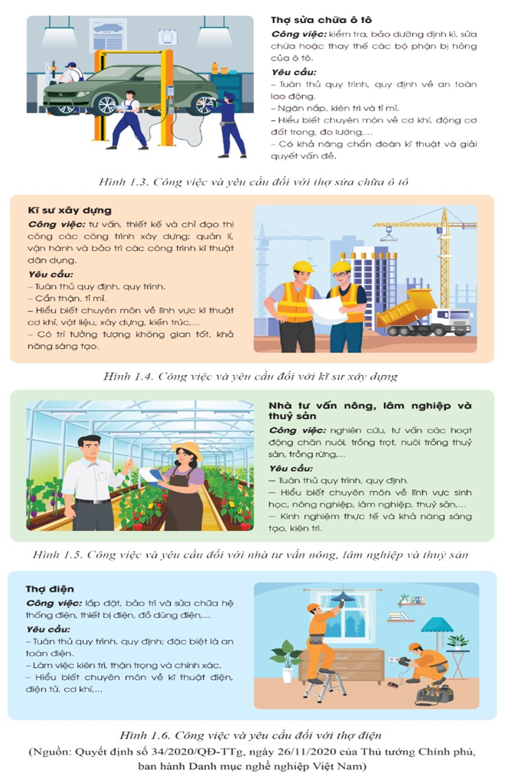
LUYỆN TẬP
Quan sát Hình 1.3 đến Hình 1.6, nêu yêu cầu về phẩm chất và năng lực của mỗi ngành nghề được mô tả trong hình.

Slide 3
LUYỆN TẬP
- Yêu cầu đối với thợ sửa chữa ô tô:
+ Tuân thủ quy trình, quy định về an toàn lao động.
+ Ngăn nắp, kiên trì và tỉ mỉ.
+ Hiểu biết chuyên môn về cơ khí, động cơ đốt trong, đo lường,...
+ Có khả năng chẩn đoán kĩ thuật về giải quyết vấn đề.
- Yêu cầu đối với kĩ sư xây dựng:
+ Tuân thủ quy định, quy trình.
+ Cẩn thận, tỉ mỉ.
+ Hiểu biết chuyên môn về lĩnh vực kĩ thuật cơ khí, vật liệu, xây dựng, kiến trúc,...
+ Có trí tưởng tượng không gian tốt, khả năng sáng tạo.
- Yêu cầu đối với Nhà tư vốn nông, lâm nghiệp và thuỷ sản:
+ Tuân thủ quy trình, quy định.
+ Hiểu biết chuyên môn về lĩnh vực sinh học, nông nghiệp, lâm nghiệp, thuỷ sản,...
+ Kinh nghiệm thực tế và khả năng sáng tạo, kiên trì.
- Yêu cầu đối với Thợ điện:
+ Tuân thủ quy trình, quy định; đặc biệt lò an toàn điện.
+ Làm việc kiên trì, thận trọng và chính xác.
+ Hiểu biết chuyên môn về kĩ thuật điện, điện tử, cơ khí,..

Slide 4
VẬN DỤNG
Lựa chọn một nghề thuộc lĩnh vực kĩ thuật, công nghệ và thực hiện các công việc sau:
- Mô tả công việc cụ thể của nghề.
- Nêu những yêu cầu đối với người làm nghề.
- Sưu tầm một số hình ảnh liên quan đến hoạt động của nghề.

Slide 5
VẬN DỤNG
Lựa chọn một nghề thuộc lĩnh vực kĩ thuật, công nghệ và thực hiện các công việc sau:
- Mô tả công việc cụ thể của nghề.
- Nêu những yêu cầu đối với người làm nghề.
- Sưu tầm một số hình ảnh liên quan đến hoạt động của nghề.
* Nghề được chọn: Kỹ sư phần mềm
* Mô tả công việc cụ thể của nghề:
- Kỹ sư phần mềm là người chịu trách nhiệm phát triển, thiết kế, kiểm thử và bảo trì phần mềm ứng dụng hoặc hệ thống.
- Công việc này bao gồm:
+ Phân tích nhu cầu của người dùng để xác định yêu cầu phần mềm.
+ Thiết kế các giải pháp phần mềm, lập trình và viết mã nguồn.
+ Kiểm thử phần mềm để đảm bảo chất lượng và tìm ra lỗi trước khi phát hành.
+ Bảo trì và cập nhật phần mềm sau khi phát hành để cải thiện hiệu suất và thêm các tính năng mới.
+ Làm việc trong đội ngũ để phối hợp phát triển sản phẩm, thường xuyên cập nhật tiến độ và giải quyết vấn đề.
* Những yêu cầu đối với người làm nghề:
- Trình độ học vấn: Tốt nghiệp đại học chuyên ngành Công nghệ Thông tin, Kỹ thuật Phần mềm, hoặc các ngành liên quan.
- Kỹ năng lập trình: Thành thạo một hoặc nhiều ngôn ngữ lập trình như Java, C++, Python, JavaScript.
- Kỹ năng giải quyết vấn đề: Khả năng phân tích vấn đề và tìm ra giải pháp sáng tạo.
- Kỹ năng làm việc nhóm: Có khả năng làm việc nhóm, giao tiếp và phối hợp tốt với các thành viên khác trong dự án.
- Tư duy hệ thống: Khả năng hiểu và thiết kế cấu trúc phức tạp của hệ thống phần mềm.
- Học hỏi không ngừng: Ngành công nghệ thông tin phát triển nhanh chóng, đòi hỏi người làm nghề phải không ngừng học hỏi và cập nhật kiến thức mới.

